Slide 1





Around the house
Chapter 1, lesson 5

Slide 2





Asking for words
Como se dice ________ en Ingles?
Cual es el significado de ____ ?

Slide 3
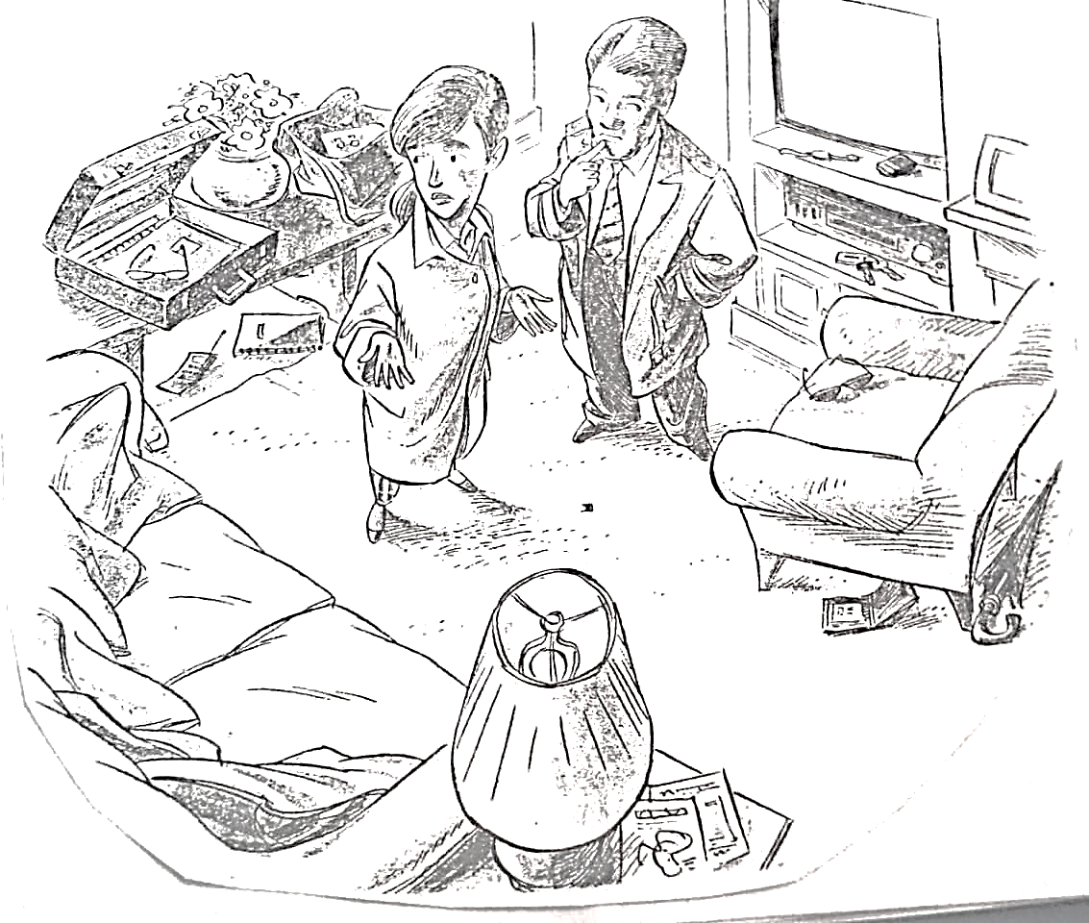
Around the house
Briefcase — Maletín (o portafolio)
Umbrella — Paraguas
Armchair — Sillón
Wallet — Billetera (o cartera)
Pillow — Almohada
Cell phone — Celular (o teléfono celular)
Eyeglasses — Lentes (o anteojos)
Sofa — Sofá
Notebook — Cuaderno
Purse — Bolsa (o bolso)
Flowers — Flores
Lamp — Lámpara
Table — Mesa
Earrings — Aretes (o pendientes)
Vase — Jarrón (o florero)
Watch — Reloj
Sunglasses — Lentes de sol (o gafas de sol)
TV set — Televisor (o televisión)
DVD player — Reproductor de DVD
Keys — Llaves
Portrait — Retrato
Magazines — Revistas
Screen — Pantalla

Slide 4

Verbs
Answer – Contestar
Arrive – Llegar
Ask - Pedir / Preguntar
Be - Ser / Estar
Break – Romper
Bring – Traer
Buy – Comprar
Choose – Escoger
Clean - Limpiar
Come – Venir
Cook – Cocinar
Dance – Bailar
Do – Hacer
Draw – Dibujar
Drink – Beber
Eat – Comer
Feel – Sentir
Fly – Volar
Forget – Olvidar
Find - Encontrar
Get up – Levantarse
Give – Dar
Go – Ir
Help – Ayudar
Leave - Salir / Dejar
Like – Gustar
Look - Mirar
Make – Hacer
Need – Necesitar
Read – Leer
Ride - Pasear / Montar
Run – Correr
See – Ver
Sell – Vender
Send – Enviar
Sing – Cantar
Sleep - Dormir
Smell – Oler
Speak - Hablar
Study - Estudiar
Swim – Nadar
Take – Tomar
Talk – Platicar
Teach – Ensenar
Tell – Decir
Think – Pensar
Travel – Viajar
Understand – Entender
Visit – Visitar
Want – Querer
Wash – Lavar
Watch - Mirar (Television)
Wear - Usar (Ropa)
Work – Trabajar
Write - Escribir

Slide 5
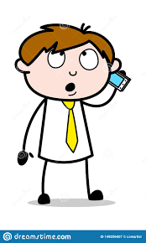

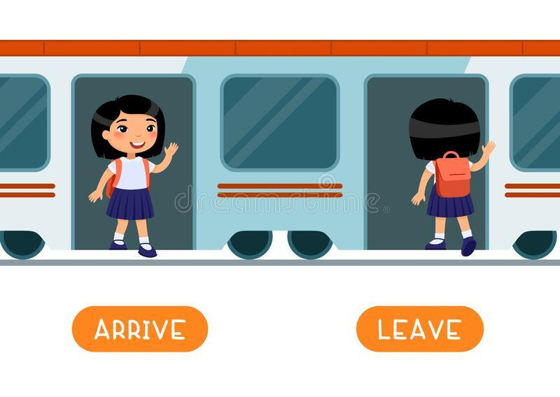








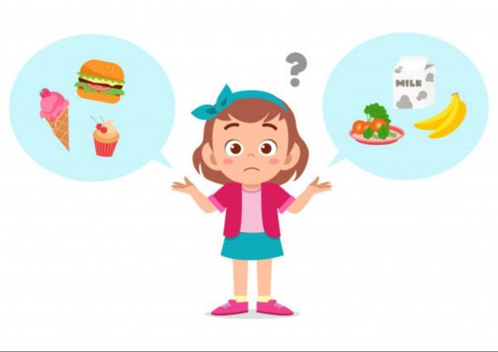




Verbs

